Slide 1
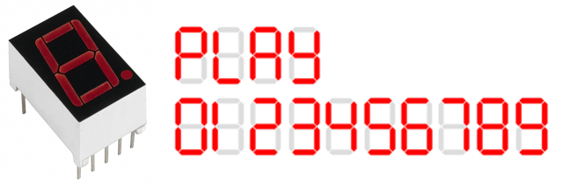

03.1-1
7세그먼트
7-세그먼트
아두이노를 통하여 세그먼트를 구동해 봅니다.

Slide 2
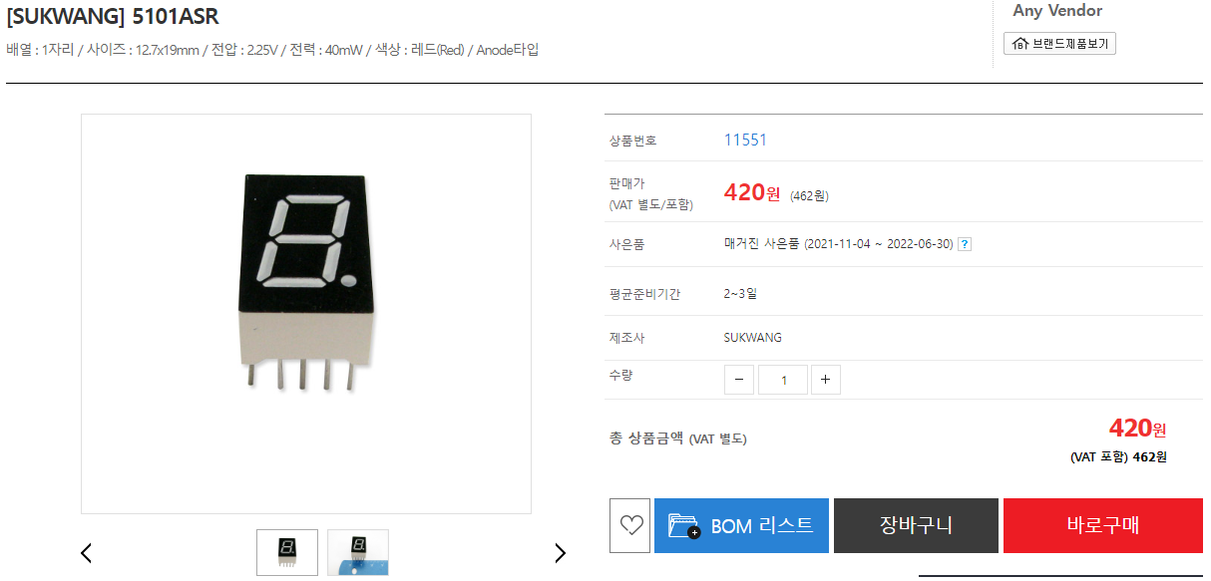
03.1-1
7세그먼트

Slide 3
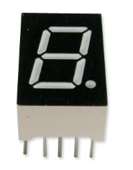
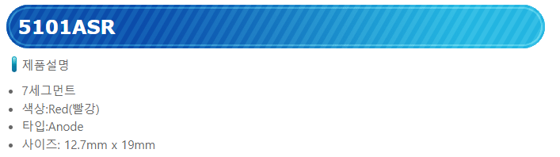
03.1-1
7세그먼트
7-세그먼트
7개의 LED로 숫자를 표기할 수 있도록 묽어놓은 LED입니다.

Slide 4
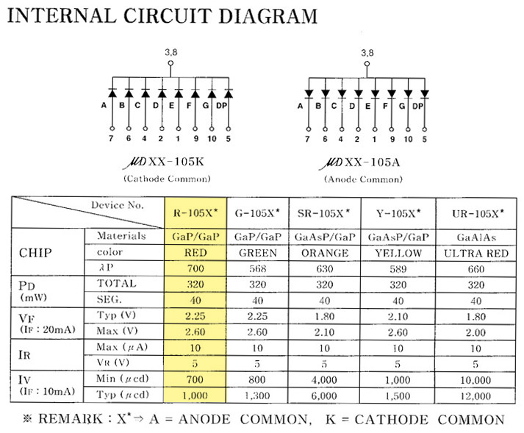
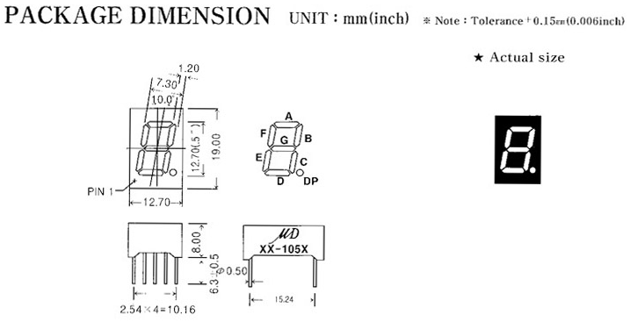
03.1-1
7세그먼트
7-세그먼트

Slide 5
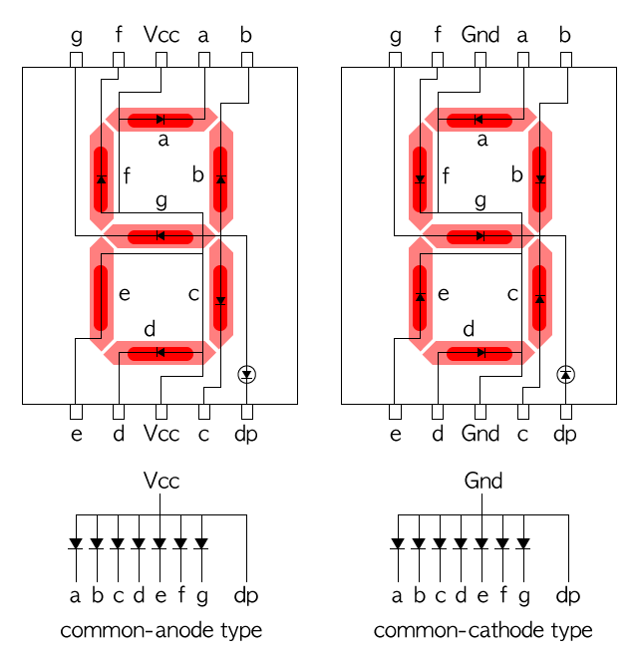
03.1-1
7세그먼트
극성
7-세그먼트는 7개의 LED의 묽음으로 애노드(+) 타입과 캐소드(-)타입으로 구분됩니다.

Slide 6
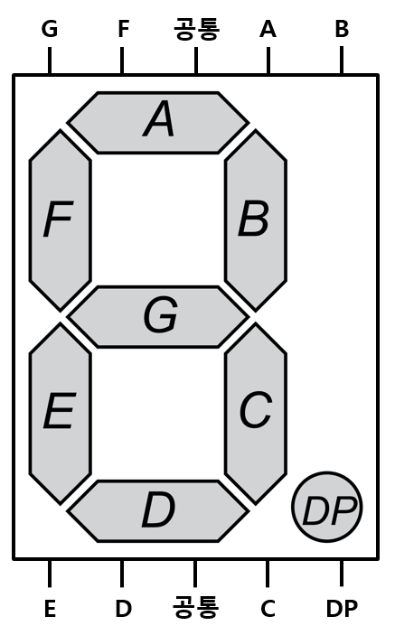
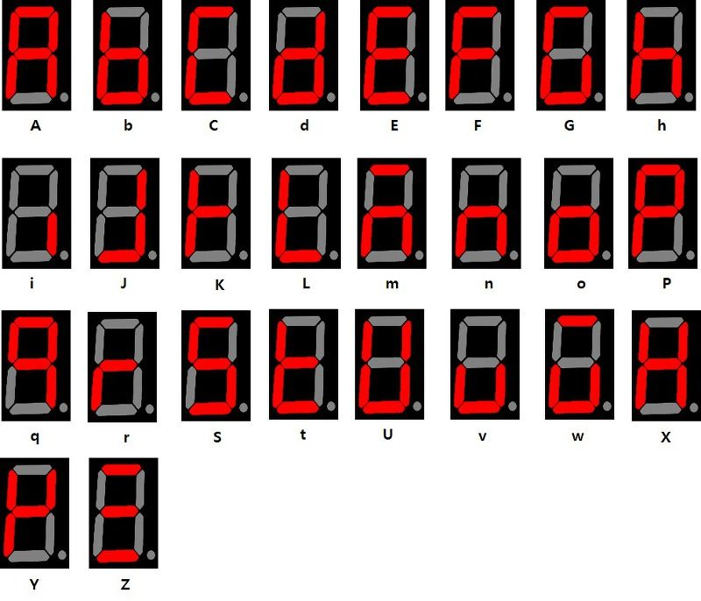
03.1-1
7세그먼트
세그먼트의 특징
각각의 LED를 개별적으로 제어가 가능합니다. 추가로 Decimal Point LED가 하나 더 제공됩니다.

Slide 7
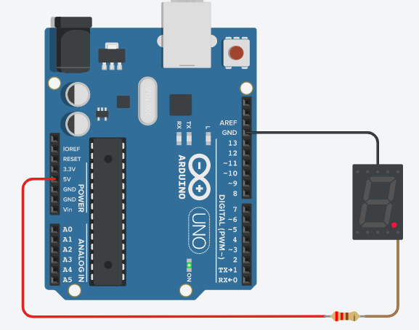
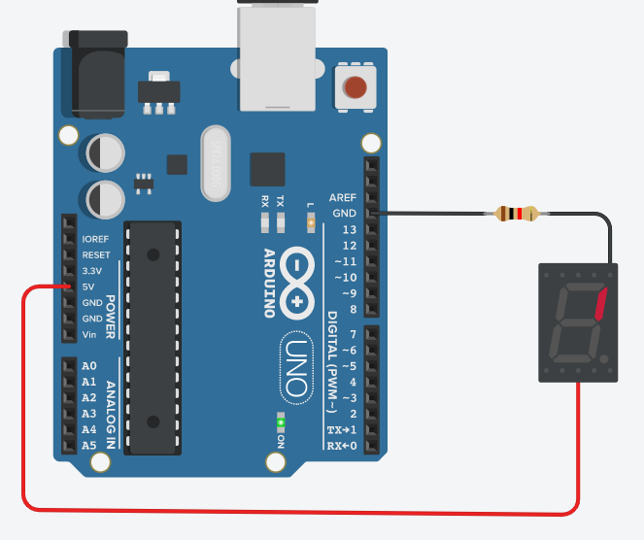
03.1-1
7세그먼트
극성 파악하기
세븐세그먼트는 8개의 공통 LED로 되어 있습니다. 애노드, 캐소드 타입으로 극성을 구분해야 합니다.
공통음극 (캐소드타입)
공통양극(애노드타입)
* LED를 켜는것이 High
* LED를 끄는 것이 Low
* LED를 켜는 것이 Low
* LED를 끄는 것이 High
https://www.tinkercad.com/things/4a4pgGH8pNp
https://www.tinkercad.com/things/lSHNQbpT3VF

Slide 8
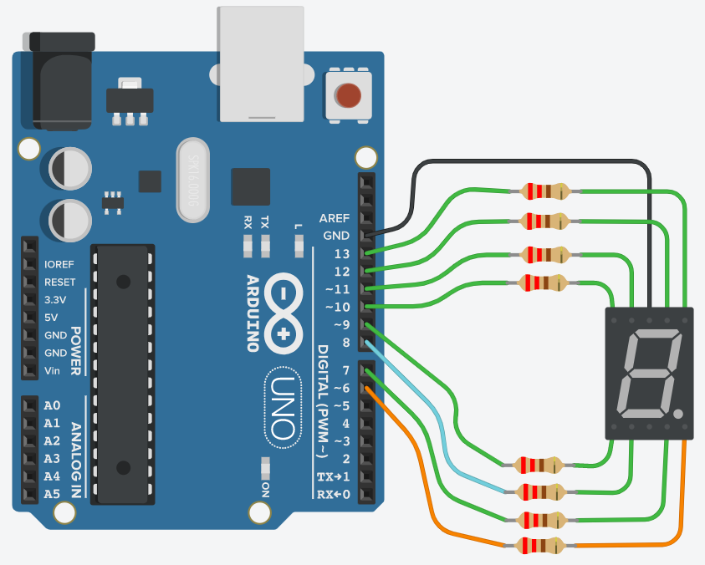
03.1-1
7세그먼트
회로연결
회로를 연결하기 위해서는 하나의 공통선(애노드, 캐소드)와 8개의 핀이 필요합니다.

Slide 9
03.1-1
7세그먼트
연결 핀번호 설정
void setup()
{
pinMode(a, OUTPUT);
pinMode(b, OUTPUT);
pinMode(c, OUTPUT);
pinMode(d, OUTPUT);
pinMode(e, OUTPUT);
pinMode(f, OUTPUT);
pinMode(g, OUTPUT);
pinMode(dp, OUTPUT);
}
// 핀번호 상수 설정
const int a = 12;
const int b = 13;
const int c = 7;
const int d = 8;
const int e = 9;
const int f = 11;
const int g = 10;
const int dp = 6;

Slide 10
03.1-1
7세그먼트
각 LED 불켜보기
애노드 및 캐소드에 따라서 출력되야 하는 값이 틀립니다.
https://www.tinkercad.com/things/law0jEYDThc
void loop()
{
// 켜기
digitalWrite(a, HIGH);
delay(1000); // Wait for 1000 millisecond(s)
digitalWrite(b, HIGH);
delay(1000); // Wait for 1000 millisecond(s)
digitalWrite(c, HIGH);
delay(1000); // Wait for 1000 millisecond(s)
digitalWrite(d, HIGH);
delay(1000); // Wait for 1000 millisecond(s)
digitalWrite(e, HIGH);
delay(1000); // Wait for 1000 millisecond(s)
digitalWrite(f, HIGH);
delay(1000); // Wait for 1000 millisecond(s)
digitalWrite(g, HIGH);
delay(1000); // Wait for 1000 millisecond(s)
digitalWrite(dp, HIGH);
delay(1000); // Wait for 1000 millisecond(s)
// 끄기
digitalWrite(a, LOW);
delay(1000); // Wait for 1000 millisecond(s)
digitalWrite(b, LOW);
delay(1000); // Wait for 1000 millisecond(s)
digitalWrite(c, LOW);
delay(1000); // Wait for 1000 millisecond(s)
digitalWrite(d, LOW);
delay(1000); // Wait for 1000 millisecond(s)
digitalWrite(e, LOW);
delay(1000); // Wait for 1000 millisecond(s)
digitalWrite(f, LOW);
delay(1000); // Wait for 1000 millisecond(s)
digitalWrite(g, LOW);
delay(1000); // Wait for 1000 millisecond(s)
digitalWrite(dp, LOW);
delay(1000); // Wait for 1000 millisecond(s)
}

Slide 11
03.1-1
7세그먼트
실습2 : 숫자 카운트
① LED 매칭하기
const int a = 12;
const int b = 13;
const int c = 7;
const int d = 8;
const int e = 9;
const int f = 11;
const int g = 10;
const int dp = 6;
const int led[8] = {12, 13, 7, 8,9, 11, 10,6};

Slide 12
03.1-1
7세그먼트
실습2 : 숫자 카운트
byte number[10][8] = {
{1,1,1,1,1,1,0,0}, //0
{0,1,1,0,0,0,0,0}, //1
{1,1,0,1,1,0,1,0}, //2
{1,1,1,1,0,0,1,0}, //3
{0,1,1,0,0,1,1,0}, //4
{1,0,1,1,0,1,1,0}, //5
{1,0,1,1,1,1,1,0}, //6
{1,1,1,0,0,1,0,0}, //7
{1,1,1,1,1,1,1,0}, //8
{1,1,1,1,0,1,1,0} //9
};
② 숫자 매칭하기
캐소드, 애노드 공통 타입에 따라서 0/1이 틀림

Slide 13
03.1-1
7세그먼트
https://www.tinkercad.com/things/krmdA6ujNPn?sharecode=HeKjym3K3ptl33ai70UpP2J7o41w9YSMWRGP10pKjxE
// C++ code
//
const int a = 12;
const int b = 13;
const int c = 7;
const int d = 8;
const int e = 9;
const int f = 11;
const int g = 10;
const int dp = 6;
const int led[8] = {12, 13, 7, 8, 9, 11, 10, 6};
byte number[10][8] = {
{1,1,1,1,1,1,0,0}, //0
{0,1,1,0,0,0,0,0}, //1
{1,1,0,1,1,0,1,0}, //2
{1,1,1,1,0,0,1,0}, //3
{0,1,1,0,0,1,1,0}, //4
{1,0,1,1,0,1,1,0}, //5
{1,0,1,1,1,1,1,0}, //6
{1,1,1,0,0,1,0,0}, //7
{1,1,1,1,1,1,1,0}, //8
{1,1,1,1,0,1,1,0} //9
};
void setup()
{
for(int i=0; i<8;i++){
pinMode(led[i], OUTPUT);
}
}
void loop()
{
for(int i=0; i<10;i++){
for(int j=0; j<8; j++){
digitalWrite(led[j], number[i][j]);
}
delay(1000);
}
}

Slide 14
03.1-1
7세그먼트

